Slide 1
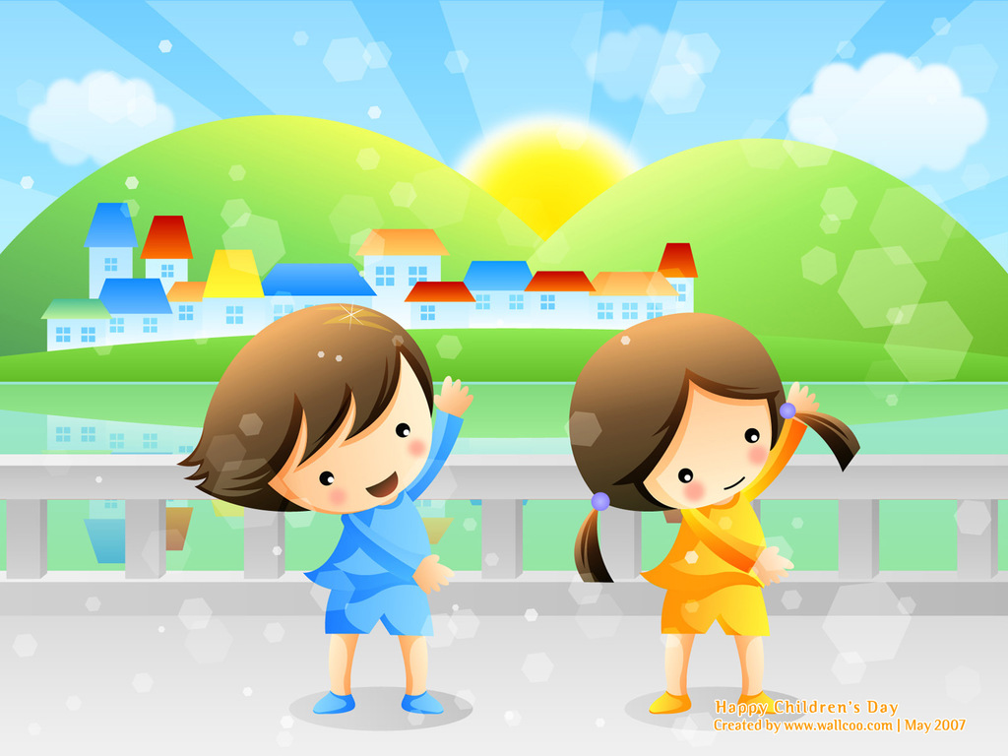
PHÒNG QD&ĐT QUẬN LONG BIÊN
TRƯỜNG MẦM NON GIANG BIÊN
GIÁO ÁN LÀM QUEN VĂN HỌC
Đề tài: Truyện “ Qua đường”
Lớp MGB C2
GV: Lê Thị Huệ

Slide 5
Vào một buổi sáng mùa xuân ấm áp, hai chị em Thỏ Nâu và Thỏ Trắng xin phép mẹ ra phố chơi. Mẹ đồng ý và dặn: “Các con đi đường cẩn thận nhé!”. Hai chị em vâng dạ rồi nhảy chân sáo ra khỏi nhà.
Ra đường, được ngắm trời ngắm đất và hít thở không khí trong lành, hai chị em Thỏ nói cười ríu rít. Thỏ Nâu bảo em:
- Em xem kìa, trên cành cây có một con chim xinh đang nhảy nhót bắt sâu đấy!
Thỏ Trắng nói:
- Chị ơi, bên kia đường có vườn hoa đẹp quá, chị em mình sang xem đi!
Thỏ Trắng kéo chị Thỏ Nâu chạy ào sang đường, chẳng chú ý gì cả.
Bỗng, kít, kít… tiếng một loại xe phanh gấp nghe rợn cả người. Hai chị em nhìn lên, một đoàn xe dừng hết cả lại.
Bác Gấu lái xe tải thò đầu ra khỏi xe nói to:
- Hai cháu kia, tín hiệu đèn đỏ đang bật mà lại dám chạy sang đường à?
Đúng lúc ấy, chú Thỏ Xám là cảnh sát giao thông đi tới, dắt cả hai chị em quay lại vỉa hè. Chú ôn tồn giải thích:
- Các cháu có nhìn thấy tín hiệu đèn đỏ kia không? Khi nào đèn đỏ tắt, đèn xanh bật lên các cháu mới được qua đường. Lần sau, hai cháu phải chú ý nhé!
Hai chị em Thỏ Nâu và Thỏ Trắng nhìn nhau. Thỏ Nâu nói:
- Chúng cháu xin lỗi chú, lần sau sang đường, chúng cháu nhớ nhìn tín hiệu đèn màu ạ!
Chú cảnh sát giao thông Thỏ Xám còn dặn tiếp:
- Các cháu còn bé nên khi qua đường phải có người lớn dắt, nếu không rất dễ xảy ra tai nạn đấy!
Từ hôm đó, hai chị em Thỏ luôn nhớ những lời dặn của chú Thỏ Xám: “Đèn đỏ phải dừng lại, đèn xanh mới được đi, khi qua đường phải có người lớn dắt”.

Slide 6
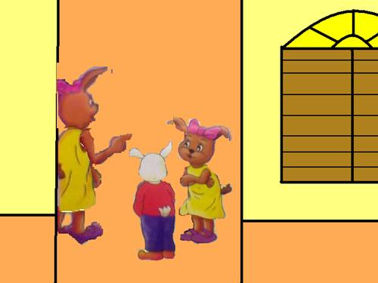

Slide 7
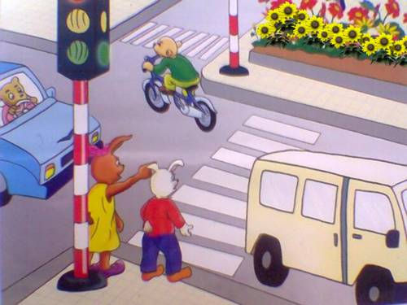

Slide 8
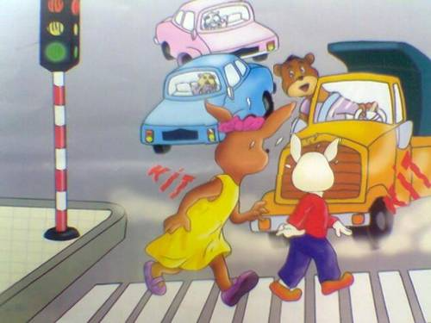

Slide 9
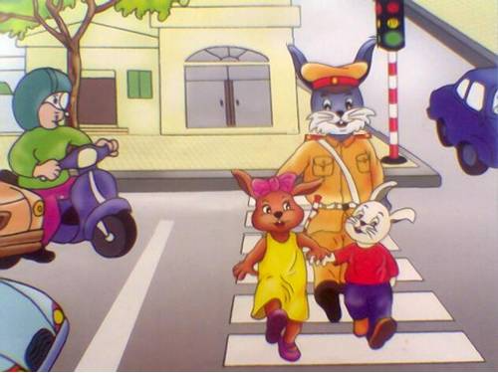

Slide 10
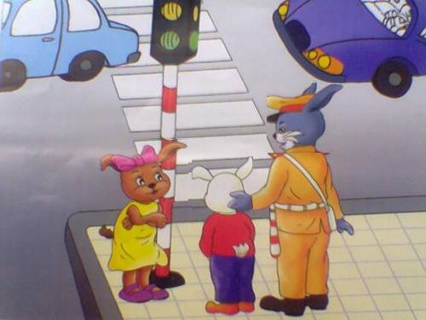

Slide 13
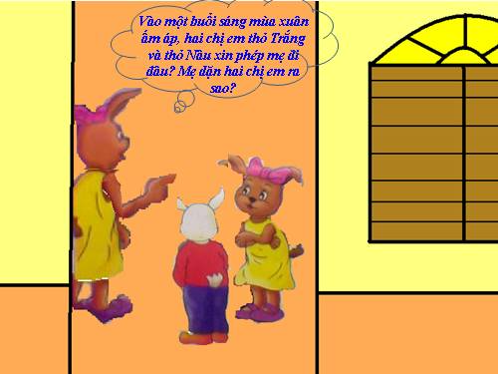

Slide 14
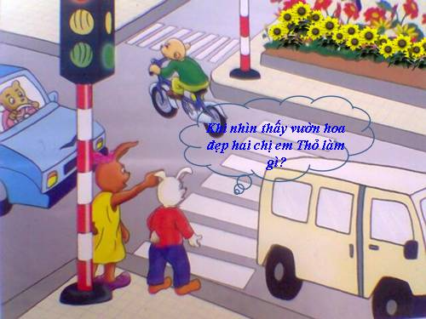

Slide 17
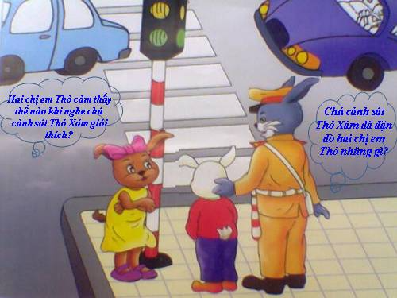

Slide 18
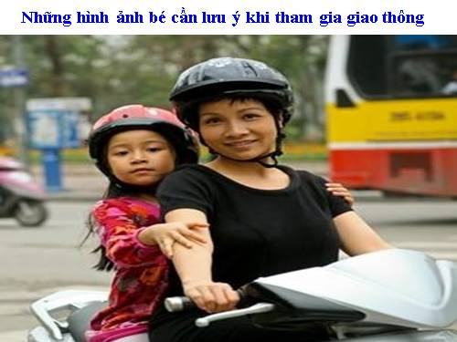
Giáo dục trẻ:

Slide 19
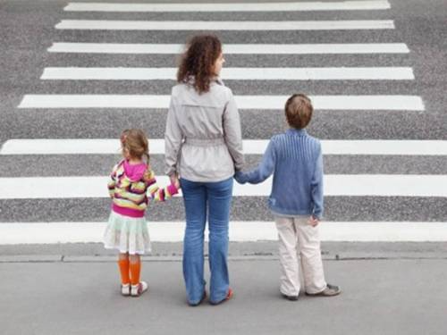

Slide 20
